Slide 1
Урок окружающего мира в 1 классе по теме: «Февраль – месяц метелей и вьюг» (УМК «Начальная школа 21 века»)
Учитель начальных классов
ГБОУ Школы № 1739 г. Москвы
Бочкарева О. П.

Slide 2
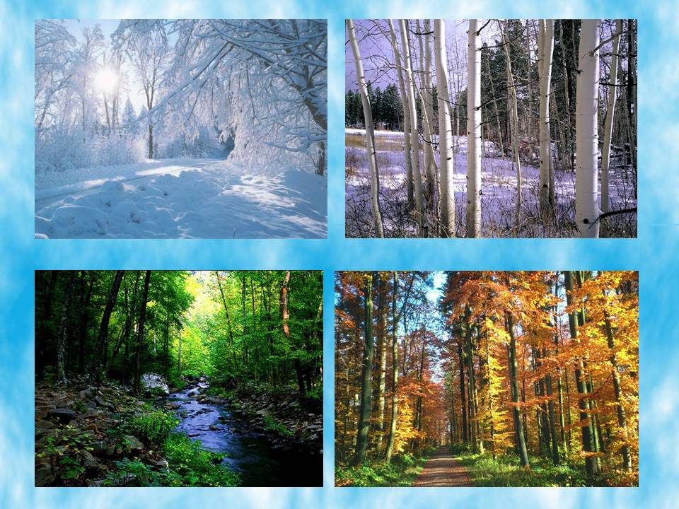
Времена года.

Slide 3
«Февраль – месяц метелей и вьюг.»

Slide 4
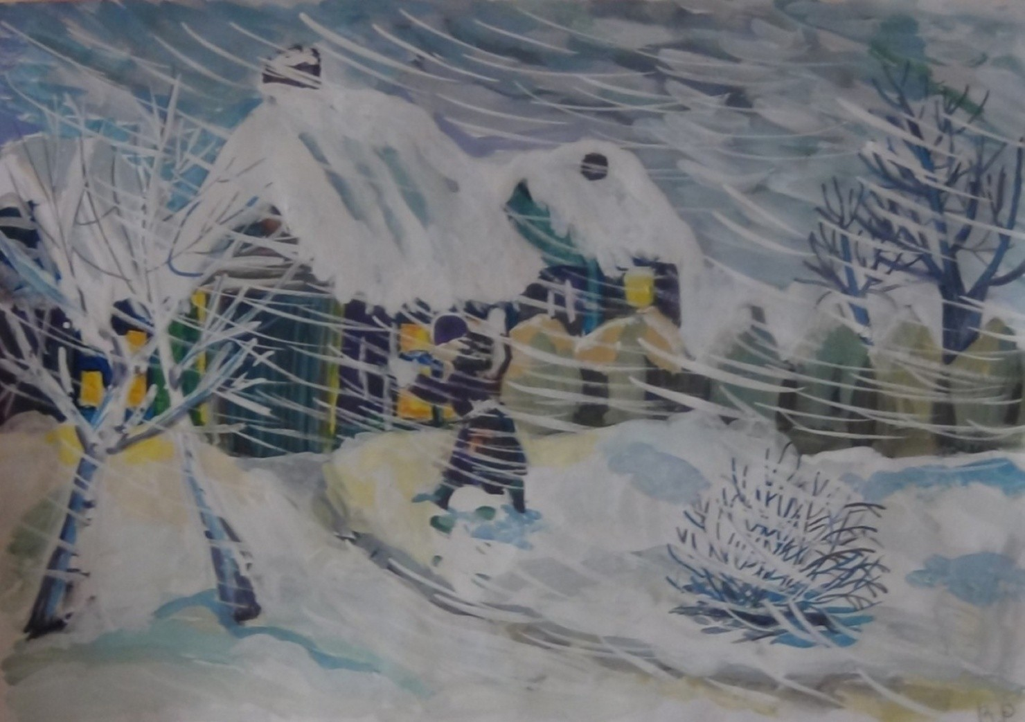
Мете́ль (буран, вьюга) — перенос ветром снега, поднятого с поверхности земли

Slide 5
План урока
1. Неживая природа в феврале.
2. Жизнь зверей в феврале.
3. Жизнь птиц в феврале.
4. Загадки на снегу.
5. Пословица
6. Итог урока.

Slide 6
Заполни таблицу.

Slide 7
Прогноз погоды на февраль 2016 года
https://pogoda.mail.ru/prognoz/moskva/february-2016/
Февраль
https://vimeo.com/120098377

Slide 8
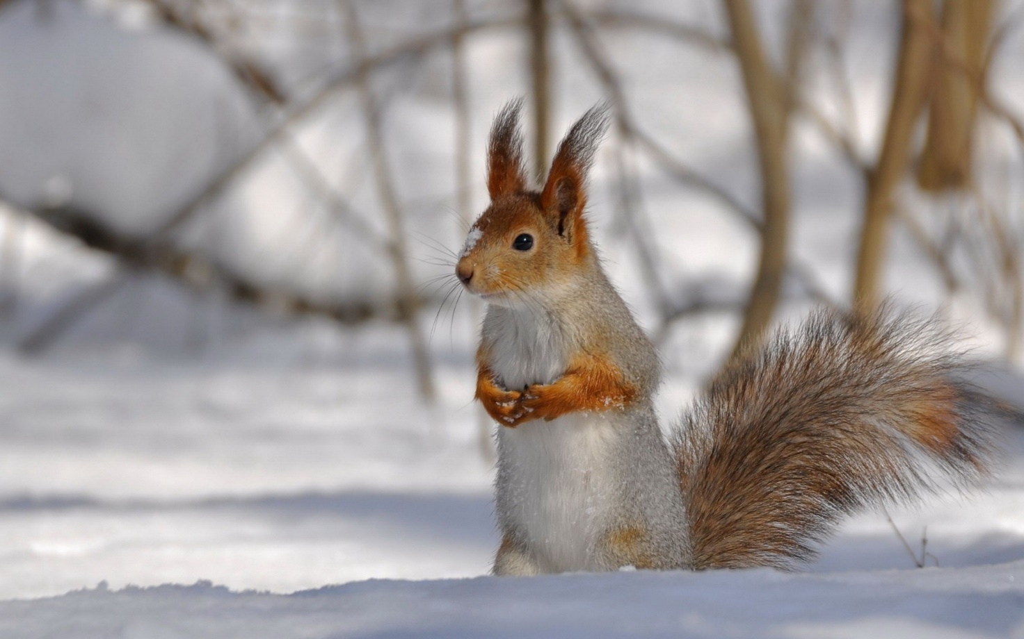
Видео: «Животные зимой»
http://www.youtube.com/watch?v=q2qNIB07MT4

Slide 9
Ресурсы:
http://www.v3wall.com/wallpaper/1920_1200/1411/1920_1200_20141118124444487842.jpg
http://nemarov.com/wp-content/uploads/old/20090322-56.jpg

